Slide 1
Wat zijn mensenrechten?

Slide 2
Wie zijn volgende mensen?

Slide 3
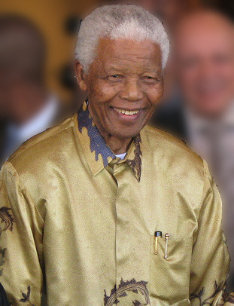
Mandela
Mandela wordt alom gerespecteerd om zijn volhardende strijd tegen de apartheid, en was de eerste zwarte president van Zuid-Afrika

Slide 4
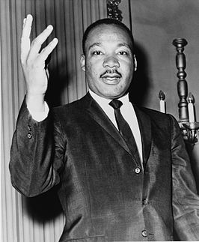
Martin Luther King jr.
Geweldloze verzet tegen de rassenscheiding in de Verenigde Staten

Slide 5
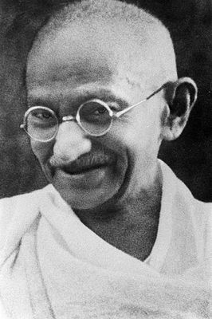
Gandhi
Grondleggers van de moderne staat India
Voorstander van actieve geweldloosheid als middel voor revolutie.
Gandhi spande zich ook in voor verzoening tussen hindoes en moslims in India

Slide 6
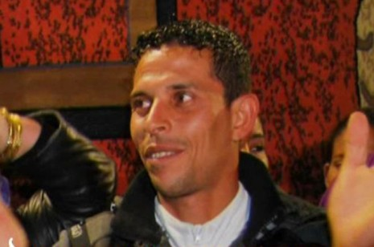
Mohammed Al Bouazizi

Slide 8
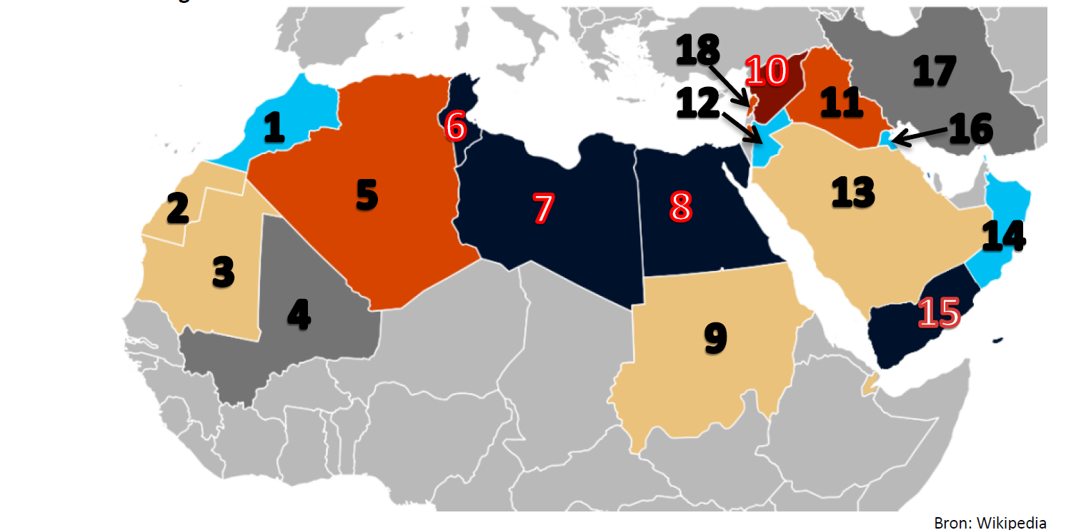

Slide 9
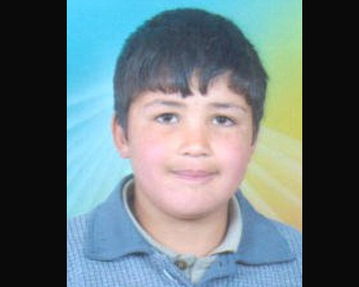
Hamza Ali al-Khateeb

Slide 10
Rechten van de mens

Slide 11
Filmpje
http://www.youtube.com/watch?v=B6xmyVWUtv8

Slide 12
Wat zijn mensenrechten?
Mensenrechten zijn de rechten die ieder mens heeft, gelden voor iedereen en overal
Gaat over hoe je verwacht behandeld te worden en hoe je anderen behandeld
Universele Verklaring van de Rechten van de Mens opgesteld door de Verenigde Naties na de WOII
30 mensenrechten
Optioneel, het is een verklaring geen verdrag
Voorvechters zoals Martin Luther King, Ghandi, Mandela, Mohammed Al Bouazizi
Amnesty International (zet zich sinds 1961 in voor de naleving van de Universele Verklaring van de Rechten van de Mens)

Slide 13
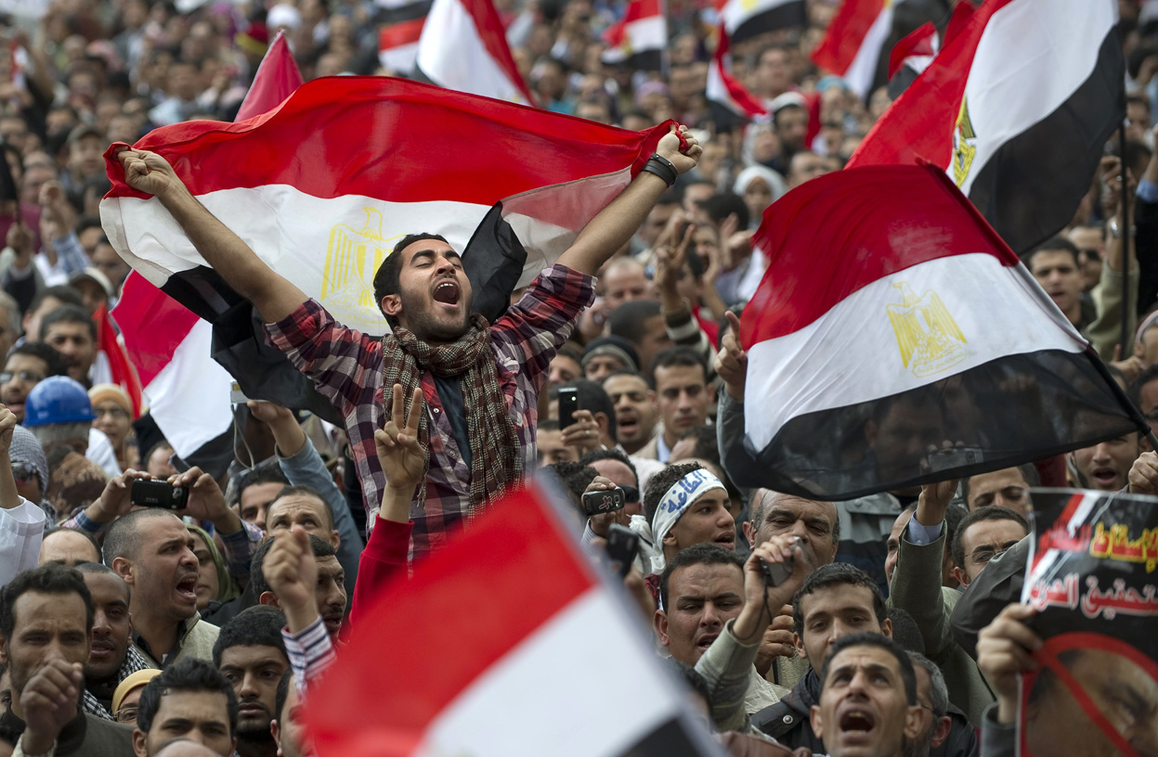
We hebben allemaal het recht op leven, en het recht te leven in vrijheid en veiligheid

Slide 14
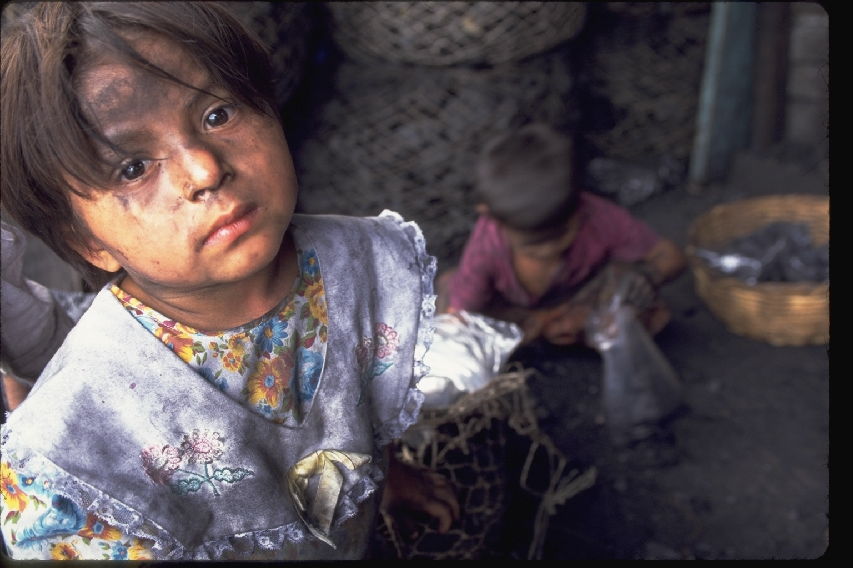
Iedereen heeft recht op onderwijs
Niemand heeft het recht ons tot slaaf te maken. Wij kunnen niemand tot slaaf maken.

Slide 15
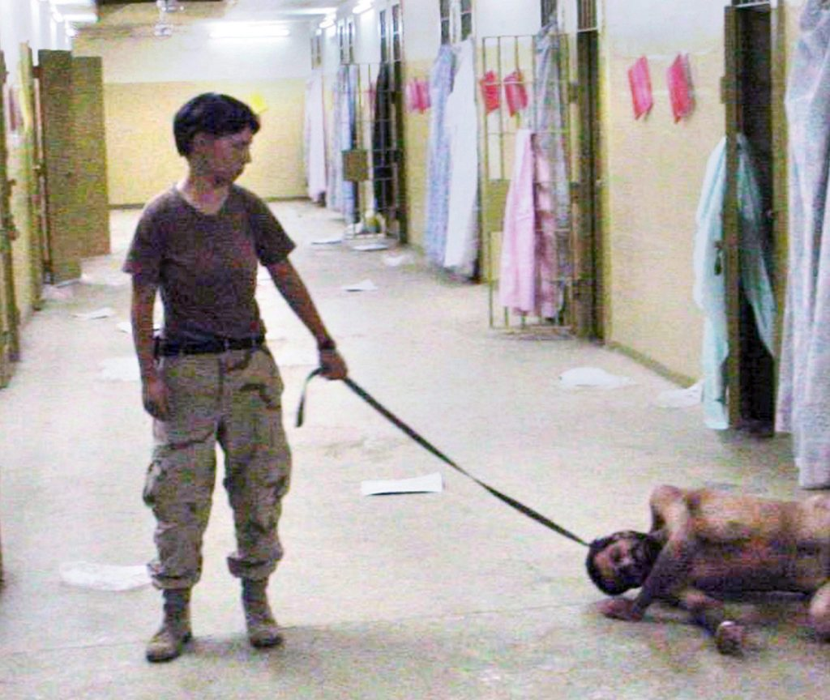
Niemand heeft het recht ons te kwellen of te folteren.
Iedereen heeft recht op een open en eerlijk proces

Slide 16
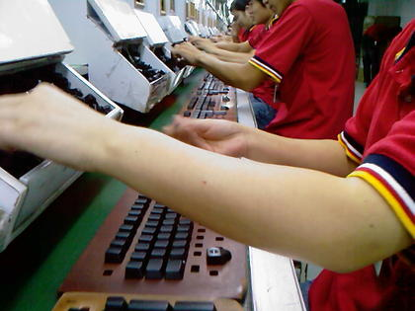
We hebben allemaal het recht te rusten van het werk en te ontspannen

Slide 17
Mensenrechten en schendingen
Oefening waarbij jullie kennis maken met de verschillende soorten mensenrechten
Geef aan welk(e) mensenrecht(en) er bij elk voorbeeld geschonden wordt?
Let of: toepassing of schending
Extra vragen:
Welke mensenrechtenschending grijpt je het meeste aan?
Wat kunnen we doen om mensenrechtenschendingen tegen te gaan als land of als individu?

